Slide 1
Międzynarodowy Dzień
21 lutego
Języka Ojczystego
Paweł Głowacki 8A

Slide 2
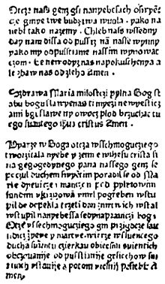
Historia języka polskiego
Język polski powstał z zachodniego wariantu języka prasłowiańskiego i wywodzi się z języka praindoeuropejskiego.
Najstarszy druk w języku polskim wydany w 1475 roku we Wrocławiu

Slide 3
Najczęstsze błędy językowe popełniane przez Polaków
W pełni zasłużone drugie miejsce na podium. Forma „wziąść” jest niepoprawna. Mówimy i piszemy wyłącznie „wziąć”.
Tę niepoprawną postać słyszy się na polskich ulicach tak często, że niektórzy językoznawcy sugerują już zaakceptowanie obu form jako obocznych.
Trzecie miejsce na podium zajmuje niepozorny czasownik „kupować”. Często spotykaną i niepoprawną jego formą jest „kupywać”
"WŁANCZAĆ"
"WZIĄĆ"
"KUPYWAĆ"

Slide 4
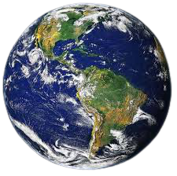
Język polski na świecie
Ponad 60 milionów osób na świecie mówi w języku polskim. Nie mamy co się równać do popularności z angielskim czy hiszpańskim, ale też nie mamy się czego wstydzić. Fakt ten pokazuje jak burzliwe były dzieje Polski, że porozrzucały Polaków po całym świecie. Warto tutaj wspomnieć, że Polska nie należała do grona państw kolonialnych, dzięki czemu niektóre języki są tak popularne na świecie. Duże polskojęzyczne społeczności można znaleźć w USA, Kanadzie, Wielkiej Brytanii, Izraelu, Argentynie, Brazylii i na Białorusi.

Slide 5
Najpopularniejsze polskie słowa używane przez polską młodzież w roku 2020
"Masno ni" - to słowo często używane przez młodzież. Ma dwa znaczenia o podobnym pozytywnym wydźwięku: „grubo” oraz „super”. Słowo to zostało zapożyczone z języka śląskiego, a rozpowszechnił je najprawdopodobniej znany polski youtuber Masny Ben.
"XD, xD" - Więcej niż tysiąc słów. Geneza zwrotu „XD” jest wyjątkowa. Pochodzi on bowiem od emotikonki przedstawiającej osobę bardzo się z czegoś śmiejącą. „X” symbolizuje tutaj oczy zmrużone od śmiechu, natomiast „D” szeroko otwartą, uśmiechniętą buzię.
"KOX" - Pozytywny, uniwersalny przymiotnik, może określać coś pięknego, wspaniałego, przyjemnego, pozytywnego, może być odpowiedzią na każde pytanie.
"PogChamp" czyt. Pogczamp - określenie wywodzące się z czatów streamów na platformie Twitch.tv. Zwykle używane jest w kontekście gier online, wyraża niedowierzanie lub podekscytowanie jakąś sytuacją.

Slide 6
Dziękuję za uwagę

